Slide 1
BAC STMG
CLASSE DE 1STMG2

Slide 2
S
T
M
G
…… ……

Slide 3
Sciences et
Technologie du
Management et de la
Gestion

Slide 4
Concrètement, au lycée ça donne quoi ?
PREMIÈRE
Enseignements communs :
- Mathématiques
- Français - Histoire-Géographie - Enseignement moral et civique - Langues vivantes A et B + ETLV
- EPS
Enseignements de spécialités :
- Sciences de Gestion et Numérique - Management - Droit et Economie
TERMINALE
Enseignements communs :
- Mathématiques
- Philosophie - Histoire-Géographie - Enseignement moral et civique - Langues vivantes A et B + ETLV
- EPS
Enseignements de spécialités :
- Management, Sciences de Gestion et Numérique
OPTION Mercatique / RH et Com / Gestion Finance / (SIG) - Droit et Economie

Slide 5
Le management c’est quoi ?
ÉTUDE DES ORGANISATIONS ET DE LEUR FONCTIONNEMENT
MANAGER = DIRIGER UNE
ENTREPRISE, UNE ÉQUIPE
MÉTIERS DU TERTIAIRE
76 % des emplois INSEE 2020
85% des emplois à la Réunion
DÉCISIONS STRATÉGIQUES

Slide 6
Et la Gestion c’est quoi ?
GÉRER = PRENDRE DES DÉCISIONS
DÉCISIONS OPÉRATIONNELLES
SERVICE COMMERCIAL, FINANCIER, COMPTABLE, RESSOURCES HUMAINES, COMMUNICATION, ACHATS, LOGISTIQUE…
ÉVALUER LES POINTS FORTS ET FAIBLES DE L’ENTREPRISE
CONNAITRE LA LÉGISLATION
ET L’ÉCONOMIE…

Slide 7
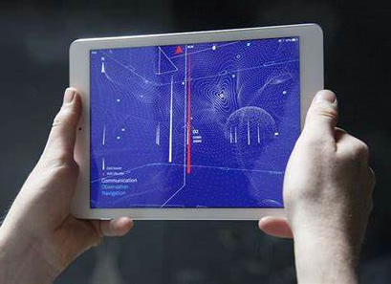
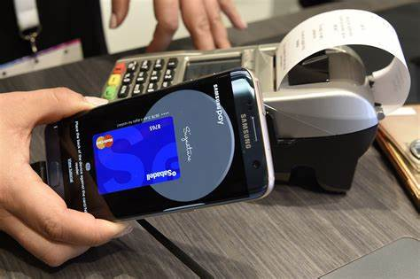
Et le numérique, pourquoi ?
Et en classe … ?
Notes:
En classe : Utilisation du numérique, ordinateur, smartphone
Travail en groupe, de recherches, projet…

Slide 8
Mais quel métier je peux faire plus tard ?
Gestion Commerciale / Marketing / Communication
Publicité – Digital – Marketing – Community manager – Achats – Evènementiel – Vendeur – Agent commercial – Import Export

Slide 9
Mais quel métier je peux faire plus tard ?
Gestion Finance - Comptabilité
Comptabilité – Contrôleur de Gestion – Financier – Fiscaliste – Juriste en droit des affaires - Audit

Slide 10
Mais quel métier je peux faire plus tard ?
Gestion des Ressources Humaines
Ressources humaines – Chargé de recrutement – Gestionnaire carrière et formation – Gestionnaire paye – Start up – Chargée du bonheur

Slide 11
Mais quel métier je peux faire plus tard ?
Gestion des systèmes d’informations
Administrateur systèmes et réseaux - Analyste programmeur - Maintenance serveurs - Développeur d’application - Chargé d'études informatiques

Slide 12
5
4
3
2
1
Master
- Info Com
- Marketing, Vente
- Management et administration des entreprises
- GRH
- Comptabilité
-…
Et après mon bac STMG ?
E
P
I
T
E
C
H
Ecole de commerce
Licence
- Info Com
- Economie et Gestion
- AES
- …
BUT Bachelor Universitaire Technologique
Licence Pro
DCG
Diplôme de Compta-bilité
et de Gestion
EGC
Ecole de Gestion et de Commer-ce
GEA
Gestion
des Entreprises
et des
Administrations
Techniques de Commercia-
-lisation
GACO
Gestion admin
et commerciale
des organisations
BTS Brevet de Technicien Supérieur
SAM
Support à l’Action Managériale
NDRC Négociation et Digitalisation de la Relation Client
- Système numérique Informatique et Réseaux
- Service Informatique aux organisations
- Economie Sociale Familiale
- Banque Assurance
- …
Ecole de commerce
Communi
-cation
Gestion de la PME
MMI
Métiers du
multimédia et
de l'Internet
Information Communica-tion
Carrières Juridiques
CPES
Classe Préparatoire aux Etudes Supérieures
CPGE
Classe Préparatoire aux Grandes Ecoles
Commerce Internation-nal
Comptabilité et Gestion
MCO Management Commercial Opérationnel
Technico Commercial
…
UNIVERSITE
LYCEE
ECOLES
TERMINALE RHC
Ressources Humaines et Communication
TERMINALE
Mercatique
TERMINALE
Gestion et Finance
TERMINALE
Systèmes d’Information de Gestion
PREMIERE STMG
SECONDE
(OPTION MANAGEMENT)
Notes:
BUT GEA : Gestion des Entreprises et des Administrations : Gestion comptable, financière, RH, du management et entrepreneuriale
BUT Techniques de Commercialisation : Marketing digital, e-business et entrepreneuriat. Stratégie de marque et événementiel
La voie technologique propose une orientation "sure" en enseignement supérieur avec la mise en œuvre des seuils minimums (quotas) pour les BTS (environ 50% pro / 50 % techno) et le BUT (réservé aux techno).

